Slide 2
আজকের ক্লাসে সবাইকে স্বাগতম
অজিত চন্দ্র দেবনাথ, সহকারী শিক্ষক, ধনপুর উচ্চ বিদ্যালয়, ইটনা, কিশোরগঞ্জ । মোবাইলঃ০১৭১৬৮০১৩১৮ । ( জেলা আইসিটি আম্ব্যাসেডর )

Slide 3
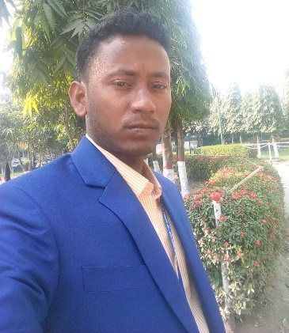
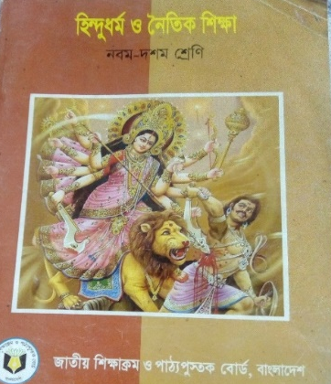
পরিচিতি
অজিত চন্দ্র দেবনাথ
সহকারী শিক্ষক
ধনপুর উচ্চ বিদ্যালয়
ইটনা, কিশোরগঞ্জ।
মোবাইলঃ০১৭১৬-৮০১৩১৮।
শ্রেণিঃনবম-দশম
বিষয়ঃহিন্দুধর্ম ও নৈতিক শিক্ষা
অধ্যায়ঃতৃতীয়
তারিখঃ০২/০৩/২০২০
সময়ঃ ৫০ মিনিট
অজিত চন্দ্র দেবনাথ, সহকারী শিক্ষক, ধনপুর উচ্চ বিদ্যালয়, ইটনা, কিশোরগঞ্জ । মোবাইলঃ০১৭১৬৮০১৩১৮ । ( জেলা আইসিটি আম্ব্যাসেডর )

Slide 4
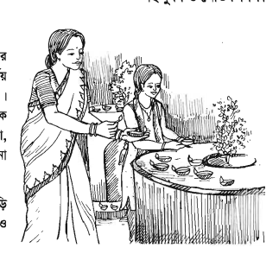
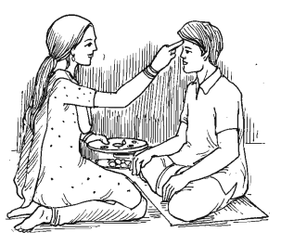
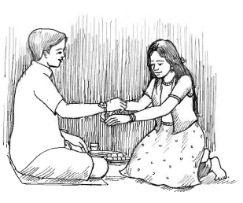
ছবিগুলো লক্ষ্য কর......
অজিত চন্দ্র দেবনাথ, সহকারী শিক্ষক, ধনপুর উচ্চ বিদ্যালয়, ইটনা, কিশোরগঞ্জ । মোবাইলঃ০১৭১৬৮০১৩১৮ । ( জেলা আইসিটি আম্ব্যাসেডর )

Slide 5
আজকের পাঠ
কতিপয় ধর্মাচার
অজিত চন্দ্র দেবনাথ, সহকারী শিক্ষক, ধনপুর উচ্চ বিদ্যালয়, ইটনা, কিশোরগঞ্জ । মোবাইলঃ০১৭১৬৮০১৩১৮ । ( জেলা আইসিটি আম্ব্যাসেডর )

Slide 6
শিখনফল
এই পাঠ শেষে শিক্ষার্থীরা .........
ধর্মাচার কী তা বলতে পারবে;
বিভিন্ন ধরনের ধর্মাচার সম্পর্কে ব্যাখ্যা করতে পারবে।
অজিত চন্দ্র দেবনাথ, সহকারী শিক্ষক, ধনপুর উচ্চ বিদ্যালয়, ইটনা, কিশোরগঞ্জ । মোবাইলঃ০১৭১৬৮০১৩১৮ । ( জেলা আইসিটি আম্ব্যাসেডর )

Slide 7
ধর্মাচার
আমাদের জীবনকে সুন্দর ও কল্যাণময় করার জন্য যে সমস্ত আচার-আচরণ চর্চিত হয় তাই ধর্মাচার ।
অজিত চন্দ্র দেবনাথ, সহকারী শিক্ষক, ধনপুর উচ্চ বিদ্যালয়, ইটনা, কিশোরগঞ্জ । মোবাইলঃ০১৭১৬৮০১৩১৮ । ( জেলা আইসিটি আম্ব্যাসেডর )

Slide 8
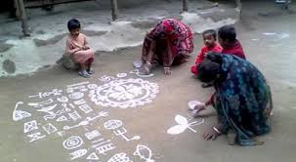
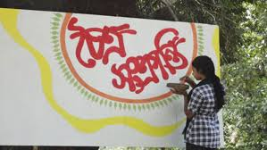
সংক্রান্তি
বাংলা মাসের শেষ দিনটিকে বলা হয় সংক্রান্তি। তবে বাঙালি সমাজে পৌষ সংক্রান্তি ও চৈত্র সংক্রান্তির উৎসবই উল্লেখযোগ্য । সংক্রান্তি শব্দটি কোথাও কোথাও ‘সাকরাইন’ নামে পরিচিত ।
চৈত্র সংক্রান্তির প্রধান উৎসব শিব পূজা
পৌষ সংক্রান্তিকে মকর সংক্রান্তিও বলা হয়
অজিত চন্দ্র দেবনাথ, সহকারী শিক্ষক, ধনপুর উচ্চ বিদ্যালয়, ইটনা, কিশোরগঞ্জ । মোবাইলঃ০১৭১৬৮০১৩১৮ । ( জেলা আইসিটি আম্ব্যাসেডর )

Slide 9
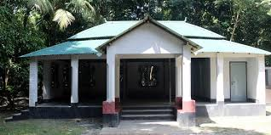
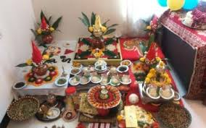
গৃহপ্রবেশ
নবনির্মিত গৃহে প্রথম প্রবেশ করার সময় মাঙ্গলিক অনুষ্ঠান করা হয় । সেখানে নারায়ণ দেবতার পাশাপাশি বাস্তু বা ভূমি দেবতা এবং গৃহপতির অভীষ্ট দেবতা বা ঠাকুরের পূজা করা হয় ।
অজিত চন্দ্র দেবনাথ, সহকারী শিক্ষক, ধনপুর উচ্চ বিদ্যালয়, ইটনা, কিশোরগঞ্জ । মোবাইলঃ০১৭১৬৮০১৩১৮ । ( জেলা আইসিটি আম্ব্যাসেডর )

Slide 10
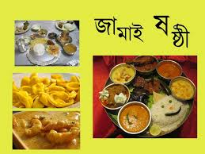
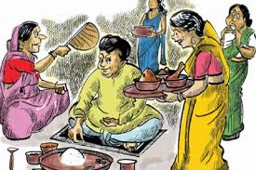
জামাইষষ্ঠী
জ্যৈষ্ঠ মাসের শুক্লপক্ষের ষষ্ঠী তিথিতে জামাইষষ্ঠী অনুষ্ঠিত হয়। এইদিন জামাইকে শ্বশুরবাড়িতে নিমন্ত্রণ করা হয়। খাওয়া-দাওয়ার বিশেষ আয়োজন করা হয়। জামাইকে নতুন কাপড়-জামা দেওয়া হয়। জামাইও শ্বাশুড়িসহ অন্যান্য আত্নীয়কে সাধ্যমত নতুন কাপড় প্রদান করে।
অজিত চন্দ্র দেবনাথ, সহকারী শিক্ষক, ধনপুর উচ্চ বিদ্যালয়, ইটনা, কিশোরগঞ্জ । মোবাইলঃ০১৭১৬৮০১৩১৮ । ( জেলা আইসিটি আম্ব্যাসেডর )

Slide 11
রাখীবন্ধন
রাখী কথাটি রক্ষা শব্দ থেকে উৎপন্ন । হিন্দু ধর্মাচারের মধ্যে রাখীবন্ধন অন্যতম। এদিন বোনের তাদের ভাইদের হাতে রাখী নামে একটি পবিত্র সুতো বেঁধে দেয়। ভাই-বোনের মধ্যকার আজীবন ভালোবাসার প্রতীক বহন করে রাখীবন্ধন। শ্রাবণ মাসের পূর্ণিমা তিথিতে এ পর্বটি পালন করা হয় বিধায় এ দিনটি রাখী পূর্ণিমা নামেও পরিচিতি।
অজিত চন্দ্র দেবনাথ, সহকারী শিক্ষক, ধনপুর উচ্চ বিদ্যালয়, ইটনা, কিশোরগঞ্জ । মোবাইলঃ০১৭১৬৮০১৩১৮ । ( জেলা আইসিটি আম্ব্যাসেডর )

Slide 12
ভ্রাতৃদ্বিতীয়া
কার্তিক মাসের শুক্লা দ্বিতীয়া তিথিতে এ উৎসব পালন করা হয়। এ দিনটি বড়ই পবিত্র। ভাইকে যাতে কোন বিপদ-আপদ স্পর্শ করতে না পারে সেজন্য বোনেরা ভাইকে এই ফোঁটা দেয় । বাঁ হাতের কড়ে অথবা অনামিকা আঙ্গুল দিয়ে চন্দনের ফোঁটা দিয়ে ভাইয়ের দীর্ঘায়ু কামনা করে বলা হয়-
‘ভাইয়ের কপালে দিলাম ফোঁটা,
যমের দুয়ারে পড়ল কাঁটা।’
এজন্য এ অনুষ্ঠানের নাম ‘ভাইফোঁটা’।
অজিত চন্দ্র দেবনাথ, সহকারী শিক্ষক, ধনপুর উচ্চ বিদ্যালয়, ইটনা, কিশোরগঞ্জ । মোবাইলঃ০১৭১৬৮০১৩১৮ । ( জেলা আইসিটি আম্ব্যাসেডর )

Slide 13
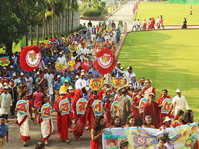
বর্ষবরণ
বাংলা সনের প্রথম দিন নতুন বছরকে বরণ করার মাধ্যমে এ উৎসব পালন করা হয় ।এটি ধর্মীয় অনুভূতির পাশাপাশি পেয়েছে সার্বজনীনতা । বর্ষবরণ উৎসব আজ বাঙ্গালির অসম্প্রদায়িক চেতনার এক মহা উৎসব। এ দিন বিভিন্ন পূজা, মিষ্টি খাওয়া, ভাব বিনিময় ও হালখাতাসহ নানা প্রকার অনুষ্ঠান করা হয় ।
বর্ষবরণ ও চৈত্র সংক্রান্তি উপলক্ষে পাহাড়ি অঞ্চলে বিভিন্ন ক্ষুদ্র নৃগোষ্ঠীর মানুষ ধর্মীয় ও সামাজিক উৎসব ‘বৈসাবি’ পালন করে।
অজিত চন্দ্র দেবনাথ, সহকারী শিক্ষক, ধনপুর উচ্চ বিদ্যালয়, ইটনা, কিশোরগঞ্জ । মোবাইলঃ০১৭১৬৮০১৩১৮ । ( জেলা আইসিটি আম্ব্যাসেডর )

Slide 14
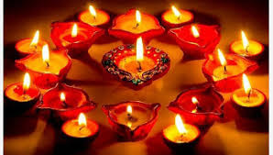
দীপাবলি
শ্যামা ও কালীপূজার দিন রাত্রে অনুষ্ঠিত হয় ‘দীপাবলি’ উৎসব। প্রদীপ জ্বালিয়ে অন্ধকার দূর করা হয়।সচেতনতার আলো জ্বালিয়ে মনের অজ্ঞানতার মোহান্ধকার দূর করার প্রতীক হিসেবে এই দীপাবলি উৎসব। এটি দেওয়ালি, দীপান্বিতা, দীপালিকা, সুখরাত্রি, সুখসুপ্তিকা প্রভৃতি নামেও পরিচিতি।
অজিত চন্দ্র দেবনাথ, সহকারী শিক্ষক, ধনপুর উচ্চ বিদ্যালয়, ইটনা, কিশোরগঞ্জ । মোবাইলঃ০১৭১৬৮০১৩১৮ । ( জেলা আইসিটি আম্ব্যাসেডর )

Slide 15
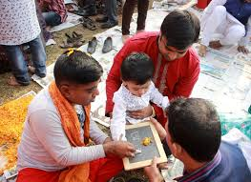
হাতেখড়ি
সরস্বতী পূজার দিন শিশুদের শিক্ষা-জীবনে প্রবেশের এক উল্লেখযোগ্য অধ্যায় ‘হাতেখড়ি’ অনুষ্ঠান। পুরোহিত কিংবা পছন্দনীয় গুরুজনের কাছে কলাপাতায় খাগ দিয়ে লিখে অথবা পাথরে খড়িমাটি দিয়ে লিখে শিশুরা লেখাপড়ার জগতে আনুষ্ঠানিকভাবে প্রবেশ করে।
অজিত চন্দ্র দেবনাথ, সহকারী শিক্ষক, ধনপুর উচ্চ বিদ্যালয়, ইটনা, কিশোরগঞ্জ । মোবাইলঃ০১৭১৬৮০১৩১৮ । ( জেলা আইসিটি আম্ব্যাসেডর )

Slide 16
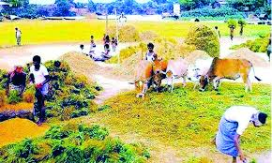
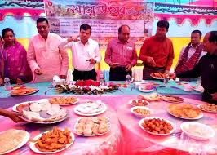
নবান্ন
নবান্ন আবহমান বাংলার একটি ঐতিহ্যবাহী অসাম্প্রদায়িক সর্বজনীন উৎসব। নবান্ন= নব + অন্ন; নবান্ন শব্দের অর্থ নতুন ভাত। বার মাসের তের পার্বণের একটি পার্বণ।
হেমন্তকালের অগ্রহায়ণ মাসে নতুন ধানের চাল দিয়ে তৈরি ভাত, নানা রকম পিঠা প্রভৃতি দিয়ে যে মাঙ্গলিক উৎসব করা হয় তার-ই নাম নবান্ন উৎসব। এটি ঋতুভিত্তিক অনুষ্ঠান । এদিন শস্যের অধিষ্ঠাত্রী দেবী শ্রীশ্রীলক্ষ্মীর পূজা করা হয়।
অজিত চন্দ্র দেবনাথ, সহকারী শিক্ষক, ধনপুর উচ্চ বিদ্যালয়, ইটনা, কিশোরগঞ্জ । মোবাইলঃ০১৭১৬৮০১৩১৮ । ( জেলা আইসিটি আম্ব্যাসেডর )

Slide 17
একক কাজ
ধর্মাচার কী?
অজিত চন্দ্র দেবনাথ, সহকারী শিক্ষক, ধনপুর উচ্চ বিদ্যালয়, ইটনা, কিশোরগঞ্জ । মোবাইলঃ০১৭১৬৮০১৩১৮ । ( জেলা আইসিটি আম্ব্যাসেডর )

Slide 18
জোড়ায় কাজ
সংক্রান্তি | ভ্রাতৃদ্বিতীয়া | দীপাবলি | হাতেখড়ি | নবান্ন
উপরের প্রত্যেকটি বিষয় সম্পর্কে দুইটি করে বাক্য লেখ।

Slide 19
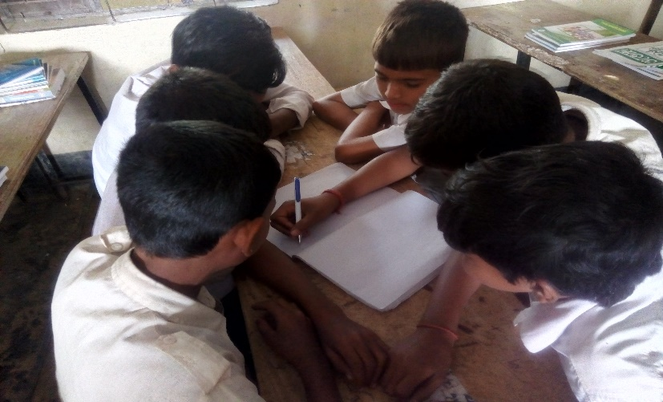
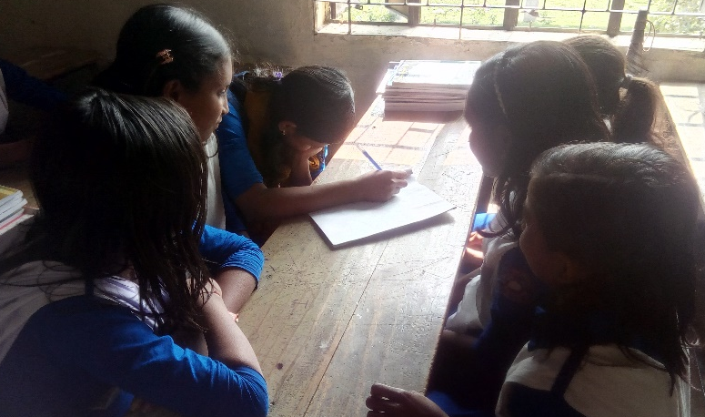
দলগত কাজ
ধর্মাচার কেন করা হয়?তাঁর গুরুত্ব কী?
অজিত চন্দ্র দেবনাথ, সহকারী শিক্ষক, ধনপুর উচ্চ বিদ্যালয়, ইটনা, কিশোরগঞ্জ । মোবাইলঃ০১৭১৬৮০১৩১৮ । ( জেলা আইসিটি আম্ব্যাসেডর )

Slide 20
মূল্যায়ন
বাংলা মাসের শেষ দিনটিকে কী বলা হয়?
জামাই ষষ্ঠী কোন তিথিতে করা হয়?
রাখী কথাটি কোন শব্দ থেকে উৎপন্ন?
ভ্রাতৃদ্বিতীয়া কেন করা হয়?
নবান্ন শব্দের সন্ধি বিচ্ছেদ কী?
অজিত চন্দ্র দেবনাথ, সহকারী শিক্ষক, ধনপুর উচ্চ বিদ্যালয়, ইটনা, কিশোরগঞ্জ । মোবাইলঃ০১৭১৬৮০১৩১৮ । ( জেলা আইসিটি আম্ব্যাসেডর )

Slide 21
বাড়ির কাজ
পারিবারিক-সামাজিক জীবনে ধর্মাচারের গুরুত্ব কী তা খাতায় লিখে আনবে।
অজিত চন্দ্র দেবনাথ, সহকারী শিক্ষক, ধনপুর উচ্চ বিদ্যালয়, ইটনা, কিশোরগঞ্জ । মোবাইলঃ০১৭১৬৮০১৩১৮ । ( জেলা আইসিটি আম্ব্যাসেডর )

Slide 22
সবাইকে আবারো ধন্যবাদ
ভাল থেক
অজিত চন্দ্র দেবনাথ, সহকারী শিক্ষক, ধনপুর উচ্চ বিদ্যালয়, ইটনা, কিশোরগঞ্জ । মোবাইলঃ০১৭১৬৮০১৩১৮ । ( জেলা আইসিটি আম্ব্যাসেডর )

